Slide 1
实体关系抽取综述
报告人：匡东伟
2019.6.24

Slide 2
目录
目标及意义
研究内容
主要挑战
技术方法
未来研究方向

Slide 3
目标及意义
实体关系抽取就是自动从文本中检测和识别出实体之间具有的某种语义关系，也称为关系抽取。
关系抽取的输出通常是一个三元组(实体 1，关系，实体 2)
例如，句子“北京是中国的首都、政治中心和文化中心”中表述的关系可以表示为：
（中国，首都，北京）
（中国，政治中心，北京）
（中国，文化中心，北京）
实体关系抽取是知识图谱构建和信息抽取中的一个关键环节，是自动构建知识图谱和自然语言理解的基础，具有重要的理论意义和广阔的应用前景。

Slide 4
研究内容
核心研究内容：可以划分为限定域关系抽取和开放域关系抽取
限定域关系抽取：指系统所抽取的关系类别是预先定义好的，比如知识图谱中定义好的关系类别。
主要研究内容是如何利用有监督或弱监督的方法抽取预定义的实体关系知识。
有监督的方法：主要研究如何挖掘更多能表征相应语义关系的特征上。
弱监督的方法：主要研究如何降低自动生成语料中的噪声
开放域关系抽取：开放域关系抽取不预先定义抽取的关系类别，由系统自动从文本中发现并抽取关系，因此开放域关系抽取也称为开放式关系发现。
主要研究内容：如何利用无监督的方法自动的抽取关系三元组

Slide 5
主要挑战
自然语言表达的多样性
例如，”阿里巴巴总部位于杭州“，也可以表达为”阿里巴巴的总部坐落于杭州“，还可以 表达为”杭州作为阿里巴巴的总部所在地“。
关系表达的隐含性
指关系有时候在文本中找不到任何明确的标识，关系隐含在文本中。
实体关系的复杂性
真实世界中同一对实体之间可能有多个关系，而且有的关系可以同时存在，而有的关系是具有时间特性的。

Slide 6
技术方法
基于规则的方法
实体关系抽取
技术方法
基于机器学习的方法
基于深度学习的方法

Slide 7
基于规则的方法
这种方法首先由语言学知识的专家根据抽取任务的要求设计出一些包含词汇、句法和语义特征的手工规则或者说模式，然后在文本分析的过程中寻找与这些模式相匹配的实例，从而推导出实体之间的语义关系。
不足
1）需要领域专家构筑大规模的知识库，即需要有专业技能的专家
2）需要付出大量的劳动，代价较大
3）可移植性差

Slide 8
基于机器学习的方法
有监督
关系抽取
半监督
关系抽取
无监督
关系抽取

Slide 9
有监督关系抽取
有监督的抽取方法是目前占据主导地位的，它一般将关系抽取看作是一个多分类问题，提取特征向量后再使用有监督的分类器进行关系抽取，该类方法性能较好。
有监督的方法可以分为：基于特征向量的方法、基于核函数的方法、基于神经网络的方法（基于深度学习的方法）
缺点：有监督关系抽取基于有标签数据集，需要大量的标注样本，而人工标注数据费时费力、一致性差，尤其是面向海量异构的网络数据时，问题更加明显

Slide 10
基于特征向量的方法
方法特点：需要显式地将关系实例转换成分类器可以接受的特征向量
研究重点：怎样提取具有区分性的特征，通过获取各种有效的词汇、句法和语义等特征，然后有效地集成起来，从而产生描述关系实例的各种局部和全局特征
基于特征向量的方法尽管速度很快，也比较有效，但其缺点是在转换结构化特征时需要显式地给出一个特征集合，由于实体间语义关系表达的复杂性和可变性，要进一步提高关系抽取的性能已经很困难了，因为很难再找出适合语义关系抽取的新的有效的词汇、句法或语义特征

Slide 11
基于核函数的方法
基于核函数的方法不需要构造固有的特征向量空间，能很好地弥补基于特征向量方法的不足
核函数可以在高维的特征空间中隐式地计算对象之间的距离，不用枚举所有的特征也可以计算向量的点积，表示实体关系很灵活，可以方便地利用多种不同的特征，使用支持核函数的分类器进行关系抽取
缺点：该类方法依赖传统的句法分析等复杂的自然语言处理工具，很多语言没有此类工具，即使有的语言有此类工具但是也会造成误差传递，影响最终的性能。

Slide 12
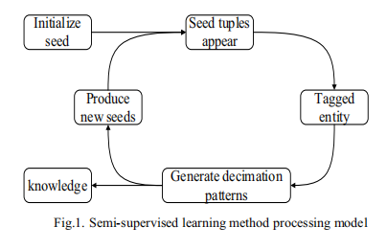
半监督关系抽取
半监督学习方法又被称为弱监督学习方法，它的基本思想是利用假设模型建立一个学习器，回标未标注的样本。
半监督学习方法包括了SVM、bootstrap和远距离监督方法。目前经常用于解决知识提取领域中的分类和关系抽取问题。
弱监督回标主要基于的假设：如果两个实体在知识库中具有一定的关系，那么根据同时包含这两个实体的句子，就都能推断出实体对在知识库中具有的关系。

Slide 13
半监督关系抽取
弱监督回标的思想解决了对大量人工标注语料库的依赖，但是带来了新的问题- 回标噪声
回标噪声问题解决方法的研究：
1）Riedel 等将弱监督关系抽取看作是一个多示例问题，他们假设，只需要在回标出来的所有句子中，有一个句子能表示两个实体间的关系。将所有回标的句子看作一个包，其中的每一个句子就是包中的一个示例，从而解决回标噪声的问题
2）Hoffmann R, Zhang C, Ling X, et al. Knowledge-based weak supervision for information extraction of overlapping relations在上面的方法上更进了一步，在多示例模型中考虑实体对间可能不止有一种关系，取得了更好的效果。
.......
不足：自动生成训练语料的过程中需要大规模的已有知识图谱作为种子，而且生成的语料中会有噪音数据，从而对最终的抽取结果造成影响。

Slide 14
无监督关系抽取
有监督和半监督的机器学习方法需要事先确定关系的类型，而事实上，在大规模的语料库中，人们往往无法预测所有的实体关系类型。
因此，一些研究者试图通过基于聚类思想的无监督机器学习方法来解决这个问题。
主要基于分布假设理论：如果两个词的用法相似及出现在相同上下文中，那么这两个词就意思相近。相应的，在实体关系抽取中，如果两个实体对具有相似的语境，那么这两个实体对倾向于具有相同的语义关系，基于此理论，无监督关系抽取将两个实体的上下文作为表征语义关系的特征
无监督关系抽取的核心是选取表示实体之间关系的特征,然后再聚类

Slide 15
无监督关系抽取
基于分布假设理论，首先由 [Hasegawa et al.,2004]提出了一种基于无监督学习的实体关系发现方法，该方法大致思想如下：
1）将大量文本中同一实体对的所有上下文收集起来
2）把这些上下文作为表示语义关系的特征
3）采用层次聚类的方法将特征相似度较高的实体对聚集在一起
4）最后从一个聚类中挑选出频率最高的词作为该类关系的名称
[Chen et al.,2005] 对 Hasegawa 的方法进行了改进，他们的方法将每个实体对的上下文，而不是所有相同实体对的上下文，作为实体之间的语义关系特征。
文章Shinyama Y, Sekine S. Preemptive Information Extraction using Unrestricted Relation Discovery提出了一种多层次聚类的抽取方法
Quan C, Wang M, Ren F. An unsupervised text mining method for relation extraction from biomedical literature提出了一种用于生物医学关系抽取的基于模式聚类和句法分析的无监督抽取方法。
Li Z, Qu L, Xu Q, et al. Unsupervised Pre-training With Seq2Seq Reconstruction Loss for Deep Relation Extraction Models提出了一种用于深度关系提取的基于序列-序列模型的无监督预训练方法。

Slide 16
无监督关系抽取
无监督方法一般需要大规模的语料库作为支撑，通过挖掘语料库的冗余性，挖掘出可能的关系模式集，然后确定关系名称
该方法的缺点首先是关系名称难以准确描述，低频关系的召回率较低；其次该方法得到的关系不具语义信息，难以规则化，因此很难被用来构建知识库。

Slide 17
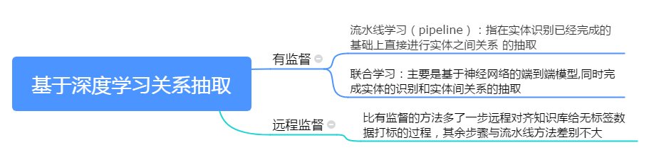
基于深度学习的方法
有监督：近年来关系抽取的研究热点。它能解决传统经典方法中存在的人工特征选择、特征提取误差传播两大主要问题。其主要基于CNN、RNN和LSTM三种框架进行扩展优化
远程监督：能够解决有监督方法中依赖人工标注数据集的问题而且领域迁移性较强

Slide 18
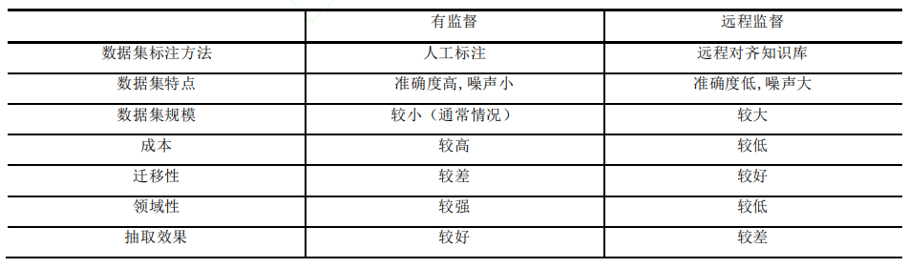
基于深度学习的方法
基于深度学习的有监督和远程监督实体关系抽取对比：

Slide 19
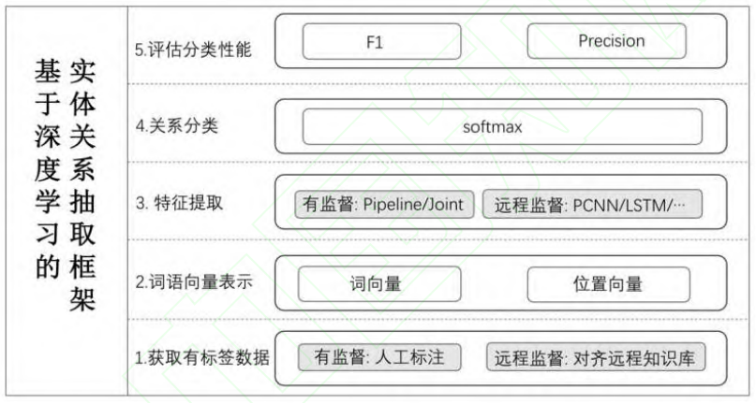
基于深度学习的方法
构建词语向量表示：将有标签句子分词，将每个词语编码成计算机可以接受的词向量，并计算每个语与句子中实体对的相对位置，作为这个词语的位置向量表示，将词向量与位置向量组合作为这个词语的最终向量
特征提取：将句子中每一个词语的向量表示输入神经网络中，利用神经网络模型提取句子特征，进而训练一个特征提取器
关系分类：测试时根据预先定义好的关系种类，将提取出的特征向量放入非线性层进行分类，提取最终的实体对关系

Slide 20
基于深度学习的方法
[Socher et al. 2012] 提出使用递归神经网络来解决关系抽取问题。该方法首先对句子进行句法解析，然后为句法树上的每个节点学习向量表示。通过递归神经网络，可以从句法树最低端的词向量开始，按照句子的句法结构迭代合并，最终得到该句子的向量表示，并用于关系分类。该方法能够有效地考虑句子的句法结构信息，但同时该方法无法很好地考虑两个实体在句子中的位置和语义信息。
[Santos et al. 2015]提出了一种新的卷积神经网络进行关系抽取，其中采用了新的损失函数，能够有效地提高不同关系类别之间的区分性。
Makoto Miwa and Mohit Bansal. 2016. End-to-end relation extraction using lstms on sequences and tree structures.提出了一种基于端到端神经网络的关系抽取模型.该模型使用双向LSTM和树LSTM对实体和句子进行建模。
Zeng D, Liu K, Chen Y, et al. Distant Supervision for Relation Extraction via Piecewise Convolutional Neural Networks将基于卷积神经网络的关系提取模型扩展到远程监测数据。该方法有一定的缺陷：该模型对于每个实体只用一个句子来学习和预测，从而丢失了大量来自其他有效句子的信息。
Lin Y, Shen S, Liu Z, et al. Neural Relation Extraction with Selective Attention over Instances提出了一种基于句子级注意机制的神经网络模型。

Slide 21
基于深度学习的方法
Neural Relation Extraction with Selective Attention over Instances使用CNN/PCNN作为sentence encoder, 并使用句子级的attention机制。提出的模型可以充分利用所有信息句，并能有效地减少错误标注实例的影响。
Deep Residual Learning forWeakly-Supervised Relation Extraction研究使用深层CNN用于远程监督的关系抽取。具体是使用residual learning，word embedding 和 position embedding作为模型的输入，并使用identity feedback研究关系抽取问题。实验用NYT-Freebase数据集，效果非常好（和所有CNN模型相比）。
Learning with Noise: Enhance Distantly Supervised Relation Extraction with Dynamic Transition Matrix提出使用动态变换矩阵对基于远程监督的数据集中的噪音数据进行描述。并使用了一种curriculum learning(自主学习，课程学习)的方式训练模型
CoType: Joint Extraction of Typed Entities and Relations with Knowledge Bases实体和关系联合抽取，提出了一种新的领域无关框架-CoType.

Slide 22
未来研究方向
目前，绝大多数关系抽取研究集中在预定义的关系抽取上（即限定领域抽取），集中在有监督的方法上。虽然有监督的方法得到的最后效果较好，但是也存在很多的不足：
1）预料类型的更换对于模型的性能有着巨大的影响
2）无法抽取目标关系类别之外的实体关系知识
3）性能依赖于大规模的训练语料
4）赖于高复杂度的自然语言处理技术，如句法分析等
一个重要的研究方向：探索如何将神经网络引入开放领域的关系抽取，自动发现新的关系。此外，对现有神经网络模型如何对新增关系和样例进行快速学习也是值得探索的实用问题

Slide 23
未来研究方向
由于基于句法树的树形LSTM神经网络模型在关系抽取上取得了不错的效果，这说明句法信息的引入对于关系抽取有一定帮助。另有研究表明，如果对于一个句子考虑其最可能的多个句法分析树，分析结果准确率可以得到较大提升
一个重要的研究方向：如何有效地将句子的多个可能句法树信息结合起来，用于关系抽取。

Slide 24
未来研究方向
基于深度学习的远程监督抽取方法虽然能够解决对人工标注数据集的依赖，但是远程监督的自动打标也带来了新的问题 - 噪声
一个重要的研究方向：如何采用有效的方式来解决远程监督的错误标签问题

Slide 25
未来研究方向
目前关系抽取主要基于单语言文本。而事实上，人类知识蕴藏于不同模态和类型的信息源中，如图像、音频和视频等。
一个重要的研究方向：探索如何利用多语言文本、图像和音频信息进行关系抽取

Slide 26
参考文献
(1) 知识图谱发展报告 2018
(2) A Review on Entity Relation Extraction.2017 Second International Conference on Mechanical, Control and Computer Engineering
(3) CIPS青工委学术专栏第3期 | 基于深度学习的关系抽取
(4) https://www.cnblogs.com/theodoric008/p/7874373.html 实体关系抽取entity ralation extraction 文献阅读总结
(5) 深度学习实体关系抽取研究综述.软件学报2019

Slide 27
Thanks !

